Slide 1
Тромботическая микроангиопатия в акушерстве
Выполнила:
Ординатор 1 года
Филько Р.Д.
Проверила:
Профессор, ДМН
Егорова А.Т.

Slide 2
Актуальность
В настоящее время преэклампсия, осложненная HELLP-синдромом, во многом определяет материнскую и перинатальную смертность, что требует внедрения новых подходов к диагностике и лечению данных осложнений беременности.
Преэклампсия и HELLP-синдром рассматриваются как варианты тромботической микроангиопатии(ТМА).

Slide 3
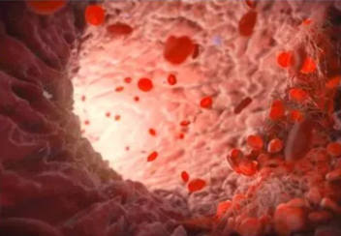
ТМА представляет собой клинико-морфологический синдром, в основе которого лежит повреждение эндотелия микроциркуляторного русла (МЦР), опосредованное различными патогенетическими механизмами, но проявляющееся сходной клинической симптоматикой и гистологическими признаками. Результатом эндотелиального повреждения служит тромботическая микроангиопатия – особый тип поражения мелких сосудов, представленный их тромбозом и воспалением сосудистой стенки.

Slide 4
Эпидемиология
Акушерская ТМА – редкая патология. В структуре всех форм ТМА на ее долю приходится 8-18%
Распространенность 1: 25 000 беременностей
Характеризуется неблагоприятным почечным прогнозом: 75% перенесших акушерский аГУС, в течение года достигают терминальной почечной недостаточности и нуждаются в гемодиализе.

Slide 5
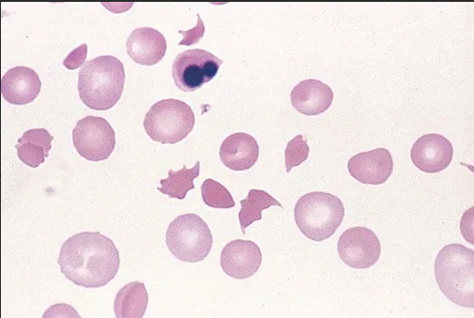
Клинико-лабораторные признаки ТМА
Микроангиопатическая гемолитическая анемия (МАГА): (Кумбс-негативная гемолитическая анемия с высоким уровнем ЛДГ, низким уровнем гаптоглобина и наличием шизоцитов в мазке периферической крови)

Slide 6
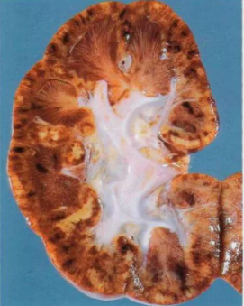
Тромбоцитопения (потребления)
Ишемическое поражение органов (почки, ЦНС и т.д.)

Slide 7
Классификация
Первичные ТМА:
Тромботическая тромбоцитопеническая пурпура
Типичный гемолитико-уремический синдром (ГУС) инфекционно-опосредованный, вызываемый бактериями, продуцирующими шигатоксин.
Атипичный ГУС обусловлен генетическими нарушениями регуляторных белков системы комплемента.

Slide 8
Вторичные:
Беременность и роды: преэклампсия/эклампсия, HELLP-синдром.
-Аутоимунные заболевания: СКВ, системная склеродермия, антифосфолипидный синдром
Злокачественные опухоли
Инфекции, в т.ч. ВИЧ, грипп А (H1N1)сепсис, септический шок.
Злокачественная артериальная гипертензия
Метилмиалоновая ацидурия с гомоцистеинурией
Лекарственная терапия: хинин, интерферон, циклоспорин, противоопухолевые препарты, пероральные контрацептивы
Ионизирующее излучение
Трансплантация солидных органов и костного мозга

Slide 10
аГУС
Наиболее грозным представителем ТМА является атипичный гемолитико-уремический синдром (аГУС), к развитию которого предрасполагают генетические аномалии в системе иммунитета. Установлено, что беременность сама по себе может активировать патологический иммунный ответ, причем выраженность активации возрастает при наличии акушерских осложнений, достигая максимума у пациенток с преэклампсией. Генетический дефект в сочетании с преэклампсией приводит к неконтролируемой активации иммунного ответа, являющегося при акушерском аГУС основой развития полиорганной недостаточности, которая не может быть устранена без специфического лечения.

Slide 11
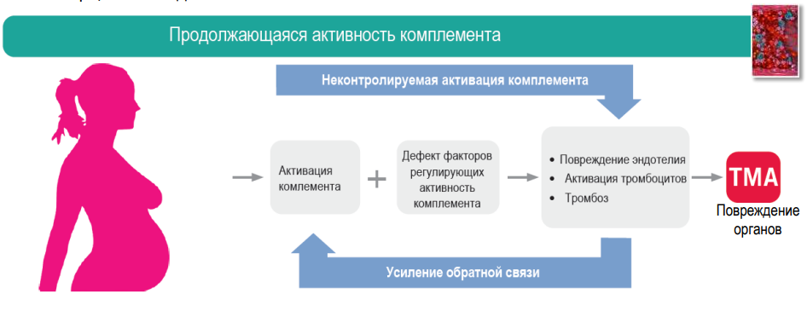

Slide 12
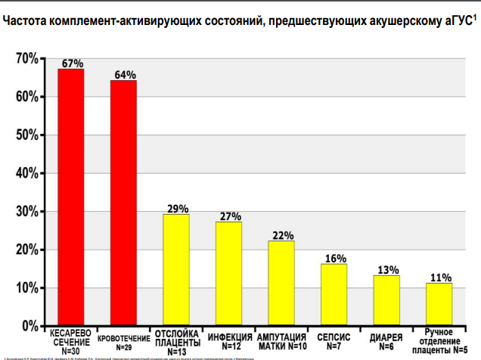

Slide 14
Критерии диагноза аГУС
При появлении клинических симптомов острой ТМА во время беременности для определения тактики лечения и прогноза первоочередной задачей является дифференциальная диагностика между аГУС, ТТП, КАФС, преэклампсией и особенно HELLP-синдромом.

Slide 15
! Генетическое исследование и биопсия почки не являются необходимыми для установления диагноза аГУС и не играют роли для решения вопроса о тактике лечения больного.

Slide 16
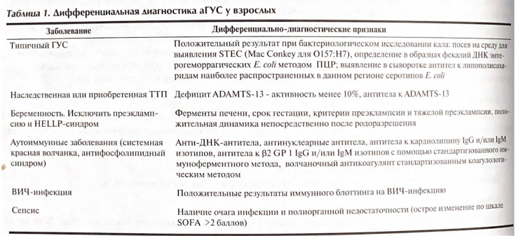
Диагноз аГУС в акушерстве – это диагноз исключения.

Slide 17
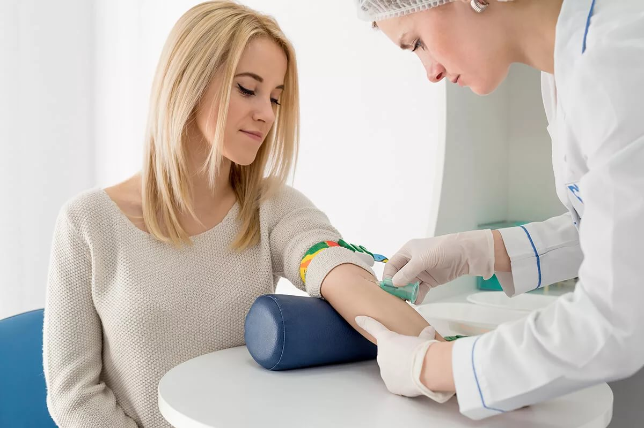
! Всем пациенткам с диагнозом тяжелая преэклампсия и/или HELLP-синдром, необходимо до родоразрешения исследовать ЛДГ, гаптоглобин в сыворотке крови и шизоциты в мазке периферической крови, тромбоциты, креатинин.

Slide 18
Принципы и схемы терапии
Вариант 1:
Пацинтка в сознании
Диурез> 0,5мл/кг/ч(вне зависимости от цвета мочи)
Стабильная гемодинамика
Отсутствует геморрагический синдром
Лабораторно: тромбоцитопения, повышенный уровень АСТ, АЛТ, ЛДГ, массивного внутрисосудистого гемолиз нет Плазменные факторы свертывания в норме.
Тактика:
1-3 сут динамика лабораторных показателей
Базовая терапия преэклампсии и инфузия кристаллоидов

Slide 19
Вариант 2.
С первых часов клиника острой печеночной недостаточности (тромбоцитопения, рост АЛТ, АСТ, коагулопатия, ковотечение, шок, ОПН, ОРДС и т.д) в основе которой лежит некроз печени.
Тактика:
Комплексная посиндромная терапия острой печеночной недостаточности в многопрофильном ЛПУ с возможностью хирургического лечения

Slide 20
Вариант 3
Развитие массивного внутрисосудистого гемолиза(свободный гемоглобин в моче, анемия) в первые часы осложняется ОПН.
Тактика:
Заместительная почечная терапия
Противопоказано применение магния сульфата и инфузионной терапии.
Проведение посиндромной интенсивной терапии ОПН

Slide 21
Вариант 4
Женщинам, перенесшим акушерскую ТМА (преэклампсия, HELLP-синдром), следует устанавливать диагноз аГУС, если после родоразрешения их состояние не улучшается или ухудшается в короткие сроки (48-72 часа), приводя к формированию полиорганной недостаточности.
В первую очередь о развитии аГУС следует думать при развитии тяжелого HELLP-синдрома с признаками внепеченочного поражения, особенно если родоразрешение не сопровождается положительной динамикой, несмотря на лечение согласно клиническим рекоммендациям.
Быстрое нарастание анемии при отсутствии выраженной кровопотери свидетельствует об усилении микроангиопатического гемолиза, что как правило, сопровождается усугублением тромбоцитопении и стремительным ухудшением функции почек, приводящим к развитию олигурической ОПН.

Slide 22
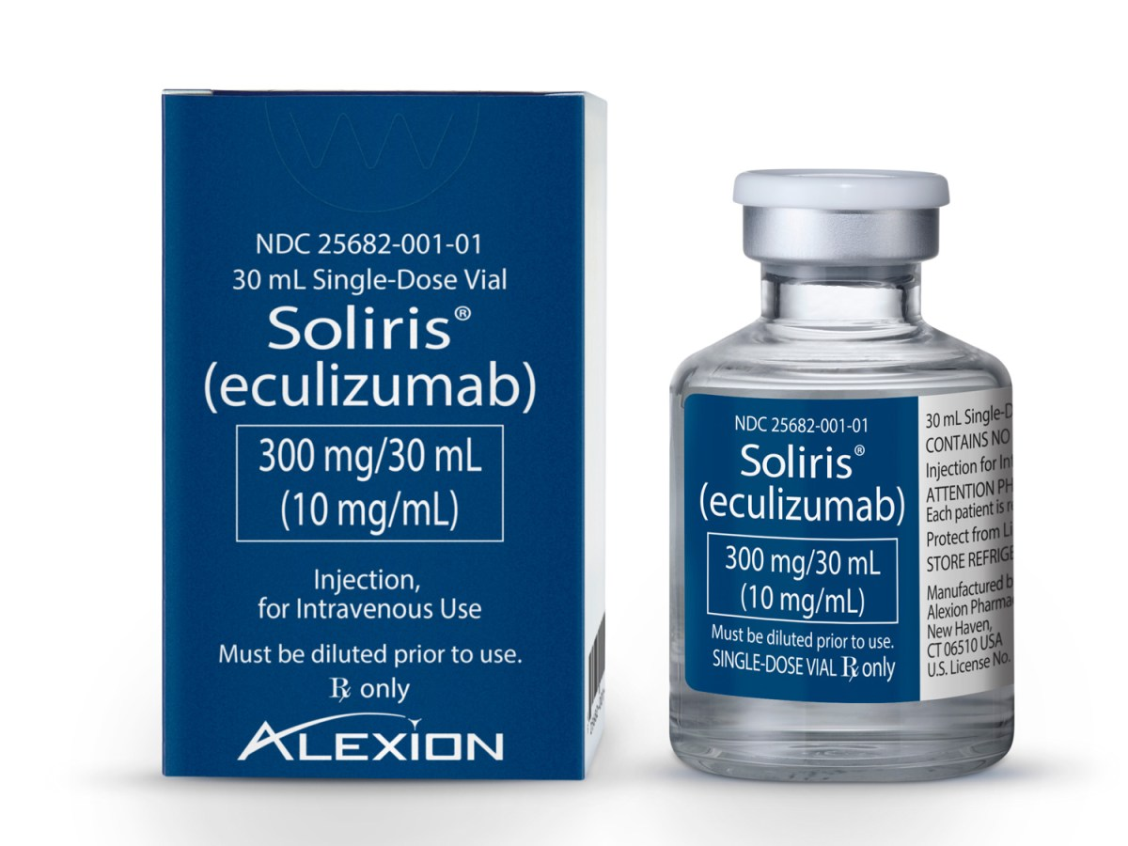
Терапия
Родильницам с установленным диагнозом аГУС следует назначать патогенетическую терапию, направленную на блокирование системы С5-компонента системы комплемента, играющего ключевую роль в развитии данного осложнения.
Экулизумаб –
рекомбинантное
гуманизированное
моноклональное
антитело класса IG g
к С5 компоненту
комплемента.

Slide 23
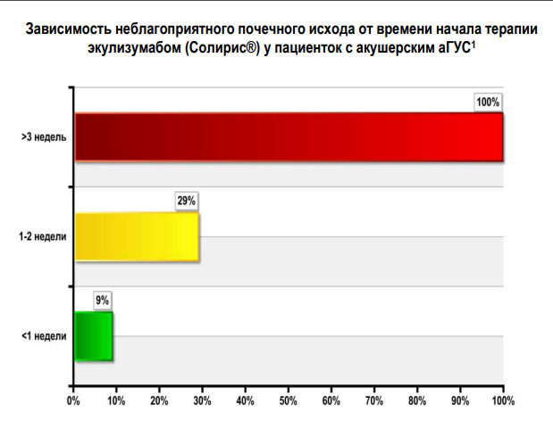

Slide 24
Заключение

